Slide 1
The HandyMap
Project status & demo
THM• 12.08.2021

Slide 2
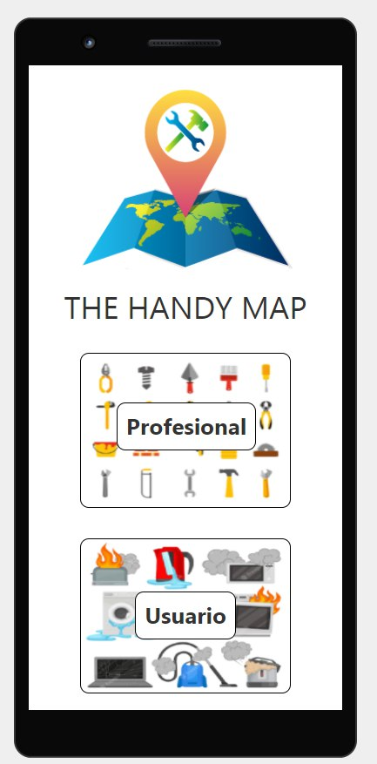
Lo que tenemos
Frontend
Pantalla Principal
Registro verificado de Usuario & Profesional
Menú del Usuario & Profesional
Feed de averías
Publicación de averías
Mapa con averías
Manejo de certificación de profesionales
Backend
Setup de la estructura básica
Conexión con la base de datos
Inserción al registrarse en la BD
CRUD Usuarios
CRUD Profesionales
Guardado de averías
Repositorio
https://github.com/AlejandroFrndz/TheHandyMap

Slide 3
En qué estamos trabajando
Frontend
Estilos y diseño visual
Aceptación de averías
Backend
Servicio de chats
Publicación de Averías
Contraoferta del cliente

Slide 4
Próximos Objetivos
Sistema de suscripciones
Acciones a realizar como administrador
Tickets de soporte
Sistema de valoraciones

Slide 5
A continuación Demo:
“The HandyMap”

